Slide 1
TỔNG LIÊN ĐOÀN LAO ĐỘNG VIỆT NAM TRƯỜNG ĐẠI HỌC TÔN ĐỨC THẮNG KHOA CÔNG NGHỆ THÔNG TIN
BÁO CÁO CUỐI KỲ MÔN
XỬ LÝ NGÔN NGỮ TỰ NHIÊN
DOCUMENT SIMILARITY
(TƯƠNG ĐỒNG VĂN BẢN)
GVHD: PGS. TS LÊ ANH CƯỜNG
Thực hiện: HỒNG QUANG VINH - 186005004
NGUYỄN ĐẠI THỊNH - 186005035
VÕ ĐĂNG KHOA - 186005032

Slide 2
MỤC LỤC
Giới thiệu bài toán
Mô hình áp dụng
Kết luận và hướng phát triển
Cơ sở lý thuyết
Kết quả thực nghiệm

Slide 3

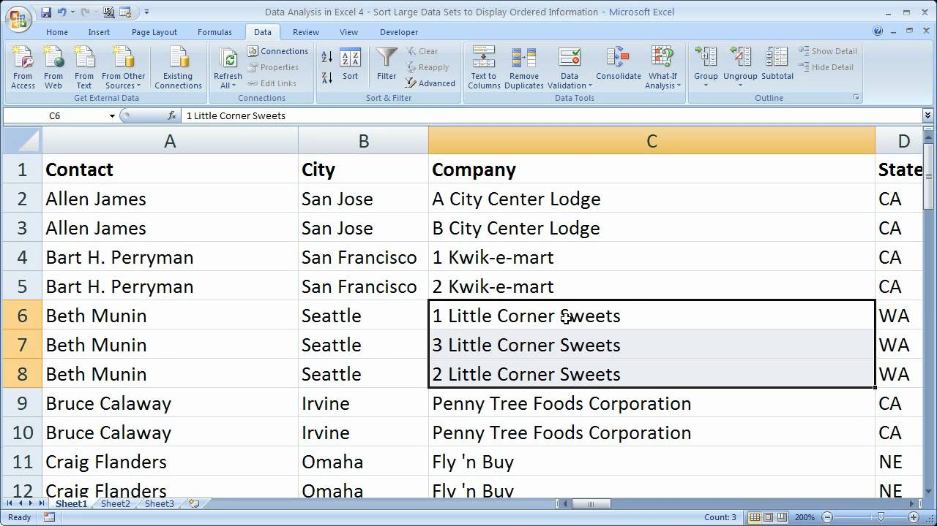
GIỚI THIỆU BÀI TOÁN
Information extraction
Document classification
Cross language processing
Computer human interaction
Text generation
Information retrieval
Natural Language Processing
Document
Similarity
He is smart = He is a wise man.
Someone is travelling countryside = He is travelling to a village.
Notes:
Trong thời đại ngày nay, lượng thông tin truy cập hằng ngày cực kì lớn, dẫn đến có rất nhiều dữ liệu văn bản được rút trích được xử lý hằng ngày.
Để xử lý các thông tin này nếu dùng cách thủ công thì cần rất nhiều công sức của con người để xử lý.
Ví dụ như
He is smart = He is a wise man.
Someone is travelling countryside = He is travelling to a village.
She is cooking a dessert = Pudding is being cooked.
Microsoft to acquire Linkedin ≠ Linkedin to acquire microsoft
Áp dụng các giải thuật toán học máy để đo lường sự tương đồng thông tin của từ, câu.
Một trong những cách tiếp cận để giải quyết bài toán là tính toán dựa trên từ trong câu để xác định được các câu có cùng những thông tin tương đồng nhau hay không.

Slide 4
CÁC BÀI TOÁN PHẢI GIẢI QUYẾT
Tìm cơ sở dữ liệu phù hợp với bài toán.
Tìm hiểu và phân tích các phương pháp đo độ tương đồng văn bản.
Hiện thực lại các giải thuật thích hợp trên bộ cơ sở dữ liệu thu thập được.

Slide 5
KHÓ KHĂN CỦA BÀI TOÁN
Tìm kiếm cơ sở dữ liệu đã có đánh nhãn sẵn.
Các giải thuật deep learning yêu cầu phần cứng khá cao.

Slide 6
PHẠM VI BÀI TOÁN
Đề tài tập trung nghiên cứu trên đo động tương đồng của 2 câu hoàn chỉnh, có nhãn là 1 là câu tương đồng, 0 là không tương đồng.
Phương pháp sử dụng là sử dung giải thuật deep learning cụ thể là LSTM là chủ yếu.
Các câu sử dụng là dùng trên ngôn ngữ tiếng Anh.

Slide 7
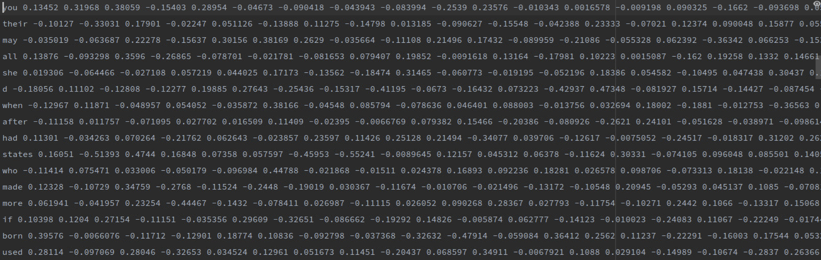
CƠ SỞ DỮ LIỆU
Word to vec
Pretrained word embedding.
Gồm 111052 từ độ dài vector là 300.
Nguồn từ wiki simple vector [1]

Slide 8
CƠ SỞ DỮ LIỆU
Câu hoàn chỉnh
Gồm 367372 câu đã được đánh nhãn.
Vocabulary: 31337 từ.
Train 293897, validation 36738, test 36738.
Nguồn dữ liệu từ The Stanford Natural Language Inference (SNLI) Corpus[2].
Ví dụ:
A person on a horse jumps over a broken down airplane. A person is at a diner, ordering an omelette. 0
A person on a horse jumps over a broken down airplane. A person is outdoors, on a horse. 1

Slide 9
CÔNG TRÌNH NGHIÊN CỨU LIÊN QUAN
Siamese Recurrent Architectures for Learning Sentence Similarity - Jonas Mueller. [3]
Cơ sở dữ liệu:

Slide 10
CÔNG TRÌNH NGHIÊN CỨU LIÊN QUAN
Learning Text Similarity with Siamese Recurrent Networks - Paul Neculoiu. [4]
Cơ sở dữ liệu: SICK
Notes:
Dữ liệu SICK chứa 9927 cặp câu với phân tách đào tạo / kiểm tra 5.000 / 4.927 (Marelli et al. 2014). Mỗi cặp được chú thích bằng nhãn liên quan ∈ [1, 5] tương ứng với mức độ liên quan trung bình được đánh giá bởi 10 cá nhân khác nhau. Mặc dù RNN suy nghĩ bỏ qua của họ được đào tạo trên một khối lượng lớn trong hai tuần, Kiros et al. (2015) chỉ ra rằng không thể phân biệt giữa nhiều câu trong tập kiểm tra được hiển thị trong Bảng 1, nêu bật độ khó của nhiệm vụ này.

Slide 11
CƠ SỞ LÝ THUYẾT
Để xử lý ngôn ngữ tự nhiên, cần đưa các từ thành dạng dữ liệu mà các thuật toán có thể xử lý tốt như dạng số.
Word Embedding: tên gọi chung của các kỹ thuật đặc biệt trong xử lý ngôn ngữ tự nhiên, các từ hoặc cụm từ được ánh xạ sang các vector số.
Thường phân chủ yếu thành 2 loại:
Frequency-based embedding.
Prediction-based embedding.
Notes:
Việc xử lý các từ trong ngôn ngữ tự nhiên rất khó cho máy tính. Thay vào đó, ta cần chuyển dữ liệu dạng chữ thành dữ liệu số để có thể xử lý bằng các thuật toán. Quá trình mapping dạng chữ sang số được gọi là Word embedding. Mục tiêu là chuyển các câu thành các vector số. Sẽ được dùng làm các vector đặc trưng cho quá trình học tập.
Các quá trình ánh xạ thường chia làm 2 loại chính: Dựa theo tần suất xuất hiện hoặc dựa theo các mô hình dự đoán.

Slide 12
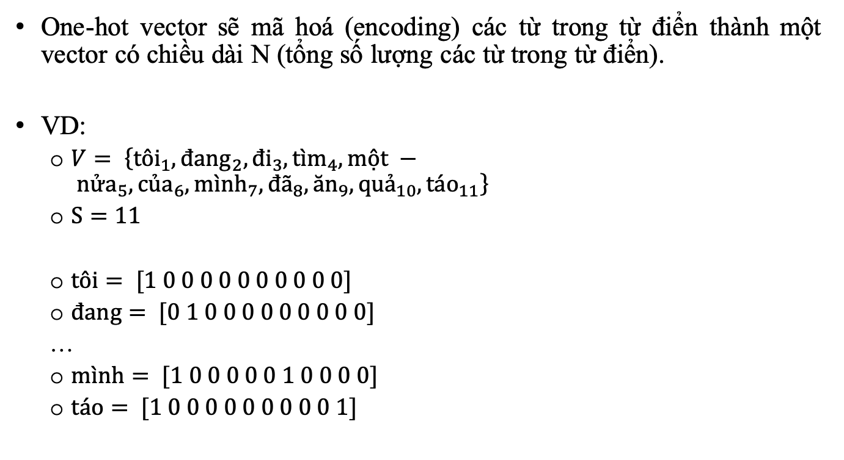
CƠ SỞ LÝ THUYẾT
One-hot vector sẽ mã hoá (encoding) các từ trong từ điển thành một vector có chiều dài N (tổng số lượng các từ trong từ điển).
VD:
$V= \left\{{tôi}_{1},{đang}_{2},{đi}_{3},{tìm}_{4}, một − {nửa}_{5},{của}_{6},{mình}_{7},{đã}_{8},{ăn}_{9},{quả}_{10},{táo}_{11}\right\}$
$S=11$
$tôi= [1 0 0 0 0 0 0 0 0 0 0]$
$đang= [0 1 0 0 0 0 0 0 0 0 0]$
…
$mình= [1 0 0 0 0 0 1 0 0 0 0]$
$táo= [1 0 0 0 0 0 0 0 0 0 1]$
Notes:
Kỹ thuật đơn giản nhất là sử dung One- hot vector.
Trong kỹ thuật này ta sẽ có một bộ từ điển.
Các từ trong câu sẽ được chuyển thành một vector chỉ chưa 2 giá trị 0 và 1
Nếu từ đó nằm ở vị trí thứ i trong từ điển, sẽ chuyển nó thành vector có index i = 1, các vị trí còn lại là 0

Slide 13
CƠ SỞ LÝ THUYẾT
Phương pháp one-hot vector sẽ có nhiều hạn chế
Độ dài của vector quá lớn, bằng với độ dài của từ điển.
Không xác định được tương quan ý nghĩa giữa các từ.
=> Đề xuất mô hình word2vec để giải quyết vấn đề này.

Slide 14
CƠ SỞ LÝ THUYẾT
Word2vec là một mạng neural với duy nhất 1 tầng ẩn, lấy đầu vào là một corpus lớn và đầu ra là vector(với số chiều khoảng vài trăm)
Với mỗi từ duy nhất trong corpus được gắn với một vector tương ứng trong không gian.
Các word vectors được xác định trong không gian vector sao cho những từ có chung ngữ cảnh được đặt gần nhau trong không gian.

Slide 15
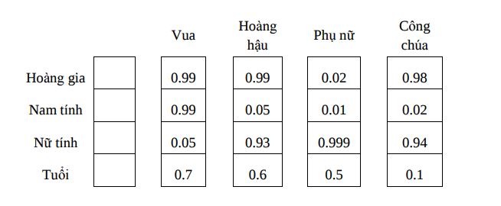
CƠ SỞ LÝ THUYẾT

Slide 16
CƠ SỞ LÝ THUYẾT
Word2vec bao gồm 2 model
Skip-gram là mô hình dự đoán ngữ cảnh. Nhiệm vụ của nó là khi cho một từ đích thì dự đoán các từ xung quanh.
Cbow là viết tắt của continous bag of word . Model này ngược với model skip-gram, tức là cho những từ xung quanh và dự đoán từ đích.

Slide 17
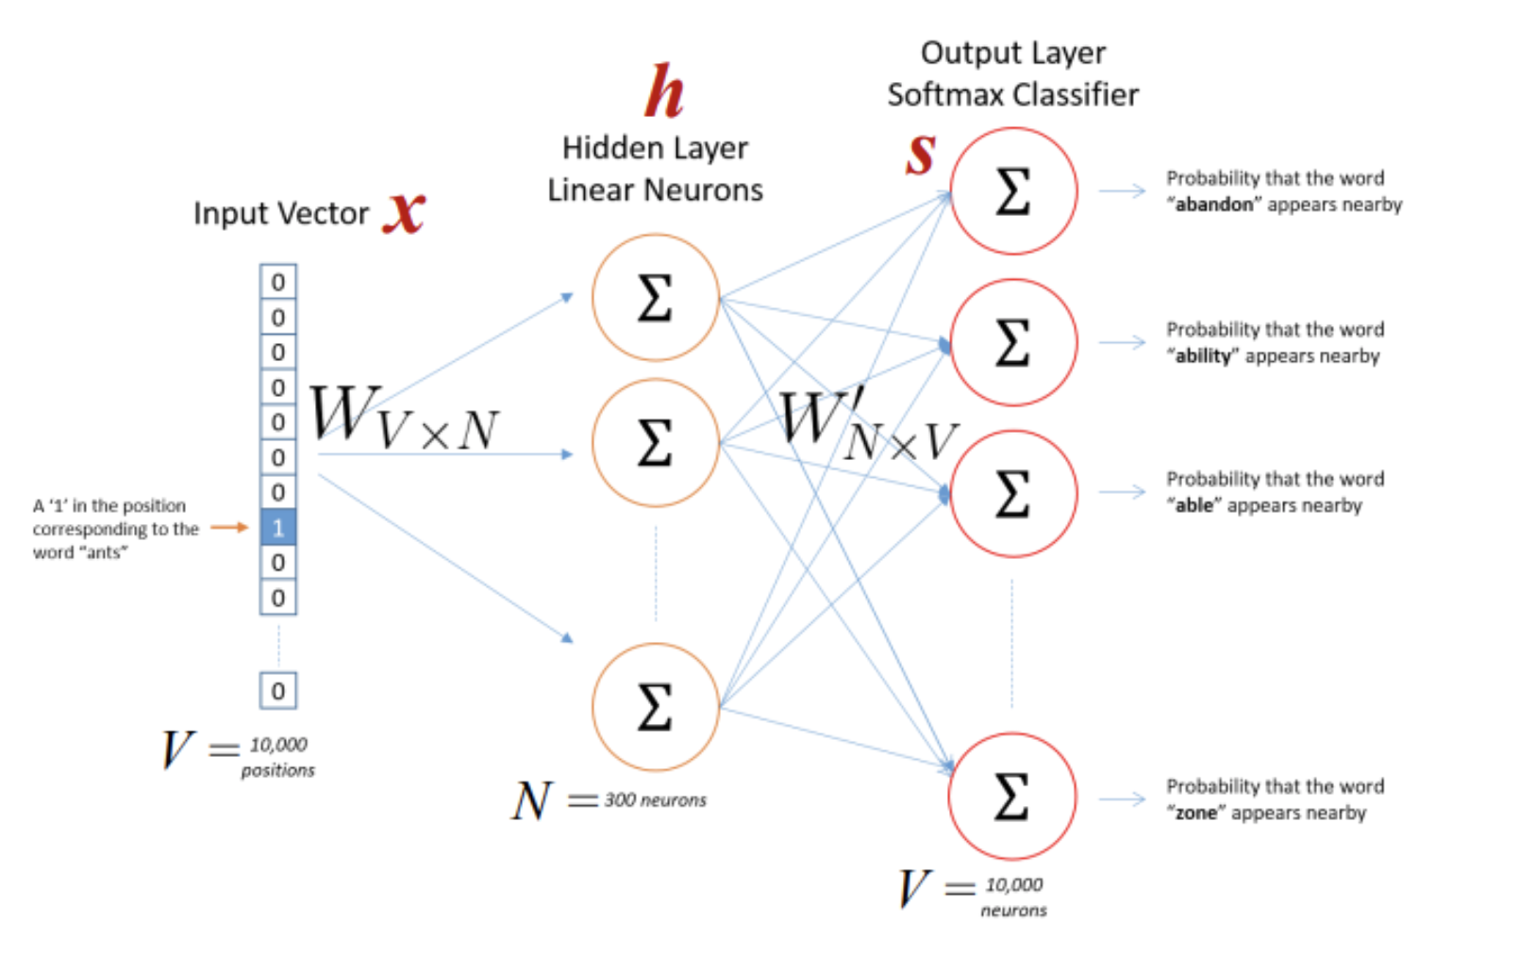
CƠ SỞ LÝ THUYẾT
Notes:
Mô hình Skip-gram

Slide 18

RECURRENT NEURAL NETWORK (RNN)
Recurrent Neural Networks (RNN) là một trong những mô hình Deep learning được đánh giá có nhiều ưu điểm trong các tác vụ xử lý ngôn ngữ tự nhiên.
Ý tưởng của RNN đó là thiết kế một Neural Network sao cho có khả năng xử lý được thông tin dạng chuỗi (sequential information), ví dụ một câu là một chuỗi gồm nhiều từ.
Notes:
Recurrent có nghĩa là thực hiện lặp lại cùng một tác vụ cho mỗi thành phần trong chuỗi. Trong đó, kết quả đầu ra tại thời điểm hiện tại phụ thuộc vào kết quả tính toán của các thành phần ở những thời điểm trước đó.
Nói cách khác, RNNs là một mô hình có trí nhớ (memory), có khả năng nhớ được thông tin đã tính toán trước đó. Không như các mô hình Neural Network truyền thống đó là thông tin đầu vào (input) hoàn toàn độc lập với thông tin đầu ra (output). Về lý thuyết, RNNs có thể nhớ được thông tin của chuỗi có chiều dài bất kì, nhưng trong thực tế mô hình này chỉ nhớ được thông tin ở vài bước trước đó.
Không như Neural Network truyền thống, tại mỗi layer phải sử dụng một parameter khác. RNNs chỉ sử dụng một bộ parameters (U, V, W) cho toàn bộ các bước.

Slide 19
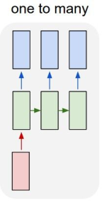
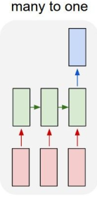
RECURRENT NEURAL NETWORK (RNN)
Chú thích hình ảnh: 1 hình ảnh cho ra 1 loạt từ mô tả
Phân loại: quyết định kết quả từ 1 số điều kiện

Slide 20
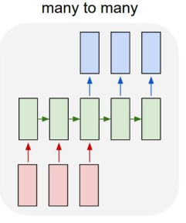
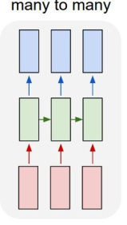
RECURRENT NEURAL NETWORK (RNN)
Dịch thuật: dịch một câu thành ngôn ngữ khác
Phân loại video trên từng khung hình

Slide 21
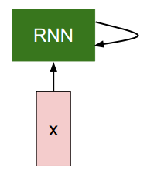
RECURRENT NEURAL NETWORK (RNN)
Là ô xanh, nhận các vector đầu vào lại mỗi bước thời gian.
Có các trọng số để xác định trạng thái của RNN tại mỗi bước thời gian, khi thay đổi các trọng số, RNN sẽ xử lý khác nhau đối với vector đầu vào.

Slide 22
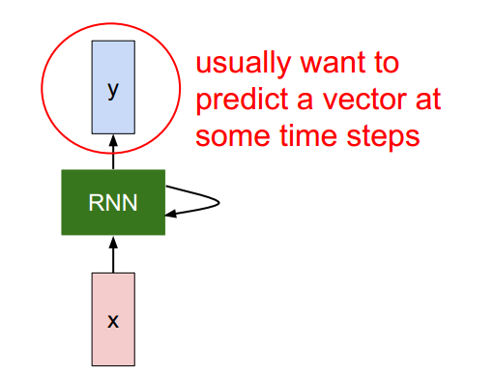
RECURRENT NEURAL NETWORK (RNN)
Tạo ra các vector đầu ra dựa trên trạng thái của RNN

Slide 23
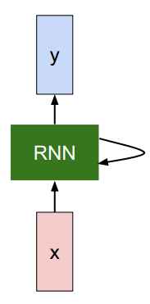
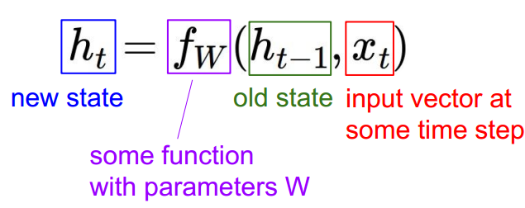
RECURRENT NEURAL NETWORK (RNN)
Xử lý một chuỗi các vector X, áp dụng công thức RNN tại mỗi bước thời gian: (chú ý công thức và tham số là giống nhau tại mỗi bước thời gian)

Slide 24
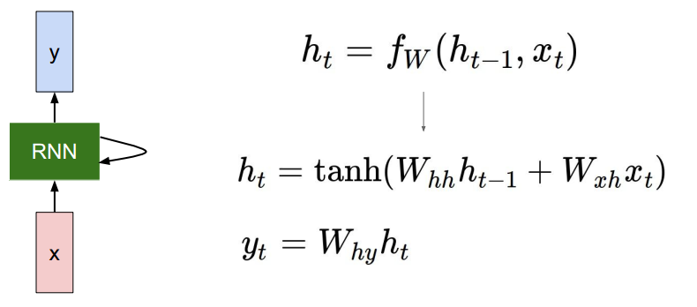
RECURRENT NEURAL NETWORK (RNN)
Chỉ có 1 trạng thái ẩn h duy nhất. Công thức RNN cho biết làm thế nào cập nhật trạng thái ẩn h như là 1 giá trị của tầng ẩn trong bước thời gian trước với đầu vào hiện tại X_{t}.
Các ma trận trọng số W_{hh}, W_{xh} sẽ phóng đại các giá trị tầng ẩn bước thời gian trước và đầu vào hiện tại X_{t}, sau đó cộng 2 giá trị lại với nhau và tính Tanh() của giá trị đó. Sau đó cập nhật với trạng thái ẩn tại bước thời gian t.
Sau đó sẽ dự đoán đầu ra dựa vào h_{t} và ma trận trọng số W_{hy}

Slide 25
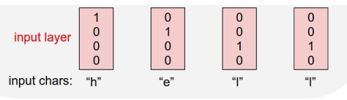
RECURRENT NEURAL NETWORK (RNN)
Ví dụ huấn luyện RNN:
Bộ từ vựng [h, e, l, o].
Chuỗi từ huấn luyện: “hello”
1) Truyền cùng lúc các ký tự vào RNN

Slide 26
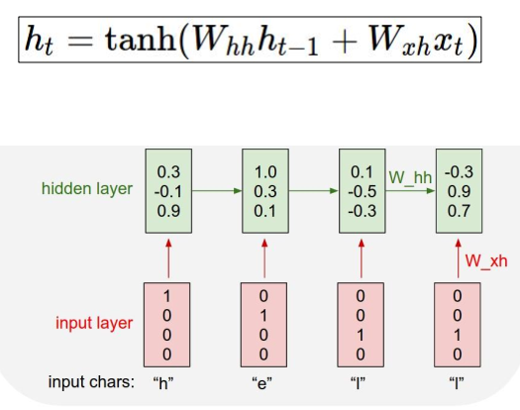
RECURRENT NEURAL NETWORK (RNN)
2) Bắt đầu bằng ký tự "h", áp dụng công thức để tính trạng thái RNN tại mỗi bước thời gian. Giả sử chỉ có 3 số trong trạng thái ẩn, sẽ biến chúng thành các vector đại diện, tại mỗi bước thời gian, tổng hợp các kí tự từ trước đến lúc đó.

Slide 27
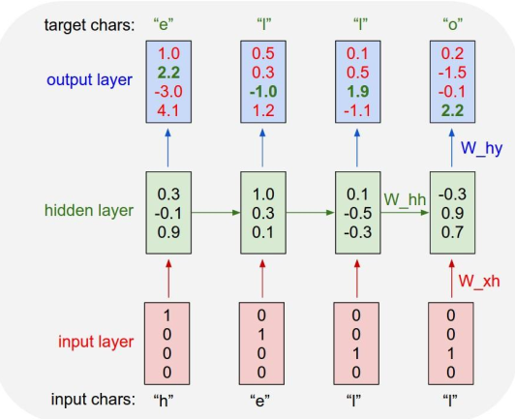
RECURRENT NEURAL NETWORK (RNN)
3) Áp dụng RNN để huấn luyện tại mỗi bước thời gian, kí tự gì sẽ xuất hiện tiếp theo. Có 4 kí tự trong bộ từ vựng, vì vậy sẽ huấn luyện 4 số tại mỗi bước thời gian.
VD: đã biết "e" sẽ đứng sau "h" nên 2.2 sẽ là số đúng, tương tự -1.0 cho "l", 1.9 cho "l" và 2.2 cho "o". Vì đã hết từ huấn luyện nên sau đó RNN sẽ gắn 1 "End token" cho kí tự cuối cùng là "o".

Slide 28
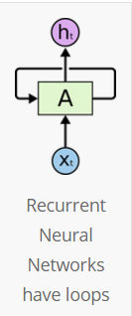
LONG SHORT-TERM MEMORY (LSTM)
Để đọc hiểu một câu hay một đoạn văn, con người chúng ta không quên hết những thông tin trước đó mà sẽ xâu chuỗi lại các dữ liệu đã đọc để làm rõ ý nghĩa cho thông tin hiện tại. Tương tự như việc ôn bài, việc làm này giúp các liên kết bên trong não được khắc sâu và tổ chức lại thông tin cho việc truy suất và xử lý thông tin trong tương lai được rõ ràng và nhanh chóng hơn.
Các mô hình Neural Networks truyền thống không thể làm được điều này. RNN giải quyết vấn đề này bằng cách tạo ra các mạng vòng lặp bên trong chúng, cho phép thông tin được lưu trữ lại cho các lần phân tích tiếp theo.

Slide 29
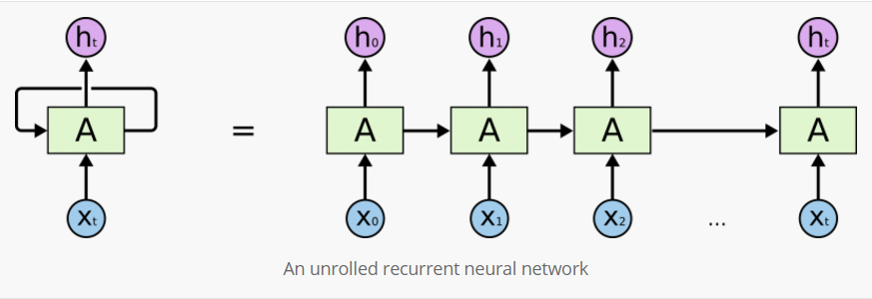
LONG SHORT-TERM MEMORY (LSTM)
A nhận thông tin của x_{t} tại thời điểm t và phản hồi lại tương ứng kết quả đầu ra h_{t} tại thời điểm t. Có thể rã vòng lặp trên thành một tiến trình để dễ hình dung hơn.
Thay vì chỉ nhận một đầu vào là x như các mạng Neural truyền thống, RNN hình thành nên một chuỗi các đầu vào A cùng với x_{t} tại thời điểm t.

Slide 30
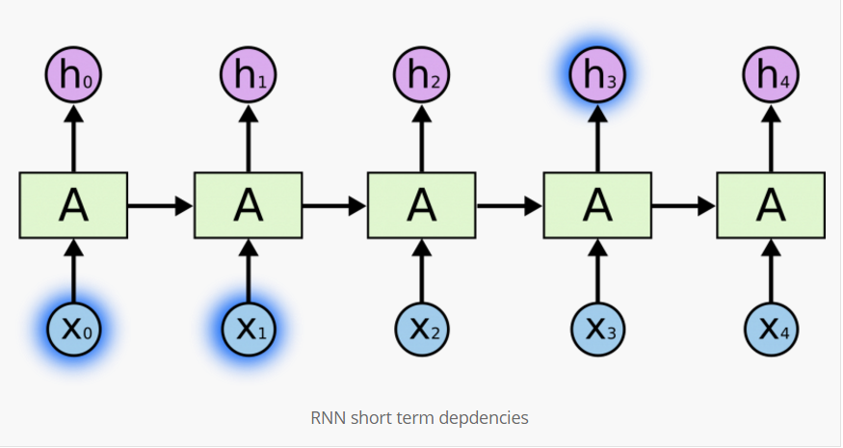
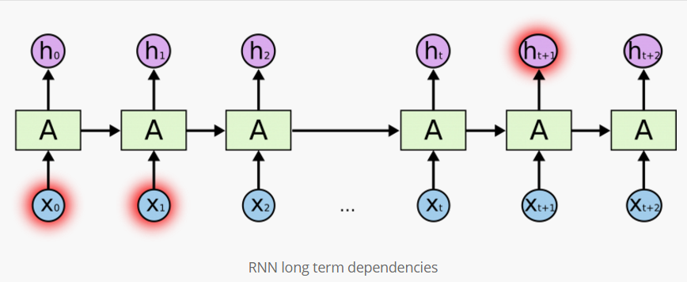
LONG SHORT-TERM MEMORY (LSTM)

Slide 31
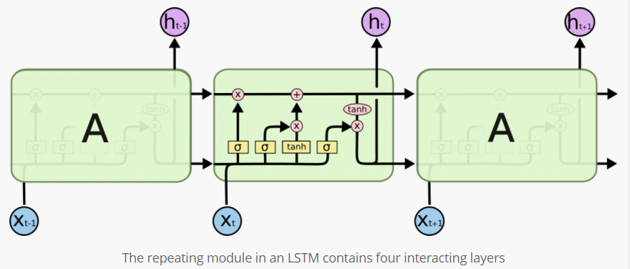
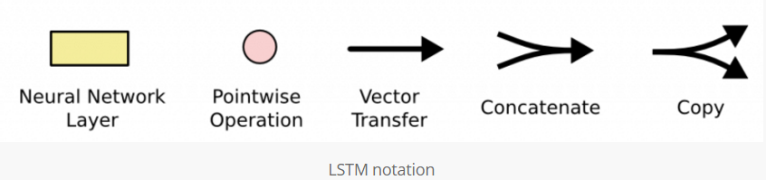
LONG SHORT-TERM MEMORY (LSTM)
Long Short Term Memory networks – thường được gọi là “LSTM”, là trường hợp đặc biệt của RNN, có khả năng học long-term dependencies.
Notes:
LSTM có khả năng thêm hoặc bớt thông tin vào cell state, được quy định một cách cẩn thận bởi các cấu trúc gọi là cổng (gate). các cổng này là một cách (tuỳ chọn) để định nghĩa thông tin băng qua. Chúng được tạo bởi sigmoid neural net layer và một pointwise multiplication operation.
Sigmoid layer outputs có giá trị 0 – 1
Mấu chốt của LSTM là cell state (tế bào trạng thái), đường kẻ ngang chạy dọc ở trên top diagram. Cell state giống như băng chuyền. Nó chạy xuyên thẳng toàn bộ mắc xích, chỉ một vài tương tác nhỏ tuyến tính (minor linear interaction) được thực hiện. Điều này giúp cho thông tin ít bị thay đổi xuyên suốt quá trình lan truyền.
Bước đầu tiên của mô hình LSTM là quyết định xem thông tin nào chúng ta cần loại bỏ khỏi cell state. Tiến trình này được thực hiện thông qua một sigmoid layer gọi là “forget gate layer” – cánh cổng quên lãng. Đầu vào là h_{t-1} và x_{t}, đầu ra là một giá trị nằm trong khoảng [0, 1] cho cell state. 1 tương đương với “giữ lại thông tin”, 0 tương đương với “loại bỏ thông tin”.
Bước tiếp theo, ta cần quyết định thông tin nào cần được lưu lại tại cell state. Ta có hai phần. Một, single sigmoid layer được gọi là “input gate layer” quyết định các giá trị chúng ta sẽ cập nhật. Tiếp theo, một tanh layer tạo ra một vector ứng viên mới, C_{t}. được thêm vào trong cell state
Ở bước tiếp theo, ta sẽ kết hợp hai thành phần này lại để cập nhật vào cell state. Lúc cập nhật vào cell state cũ, C_{t-1}, vào cell state mới C_{t}. Ta sẽ đưa state cũ hàm f_{t}, để quên đi những gì trước đó. Sau đó, ta sẽ thêm (i_{t}*C_{t}). Đây là giá trị ứng viên mới, co giãn (scale) số lượng giá trị mà ta muốn cập nhật cho mỗi state.
Cuối cùng, cần quyết định xem thông tin output là gì. Output này cần dựa trên cell state, nhưng sẽ được lọc bớt thông tin. Đầu tiên, áp dụng single sigmoid layer để quyết định xem phần nào của cell state dự định sẽ output. Sau đó, đẩy cell state qua tanh (đẩy giá trị vào khoảng -1 và 1) và nhân với một output sigmoid gate, để giữ lại những phần ta muốn output ra ngoài.

Slide 32
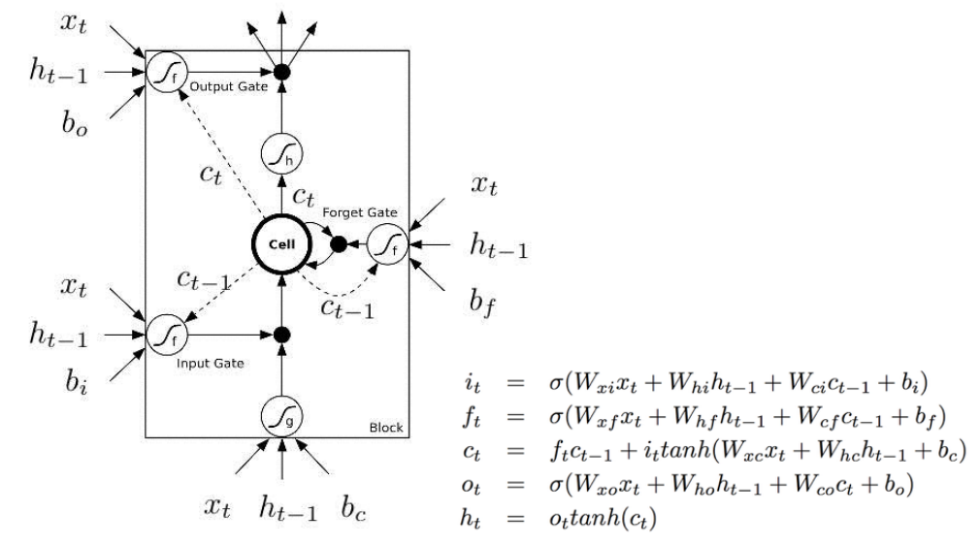
LONG SHORT-TERM MEMORY (LSTM)

Slide 33
LONG SHORT-TERM MEMORY (LSTM)
Lợi thế của LSTM:
Giải quyết được hạn chế của RNN là có thể nhớ được nhiều thông tin phía trước.
Hạn chế của LSTM:
Xử lý chậm hơn các RNN truyền thống.
Thiết kế rất phức tạp.

Slide 34
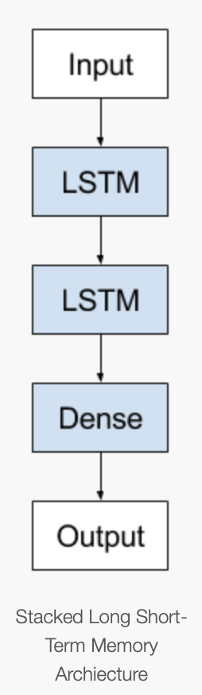
STACK RNN
Xây dựng một Stack RNN bằng cách xếp chồng nhiều trạng thái ẩn lặp lại lên nhau.
Cách tiếp cận này có khả năng cho phép trạng thái ẩn ở mỗi cấp hoạt động ở các khoảng thời gian khác nhau.

Slide 35
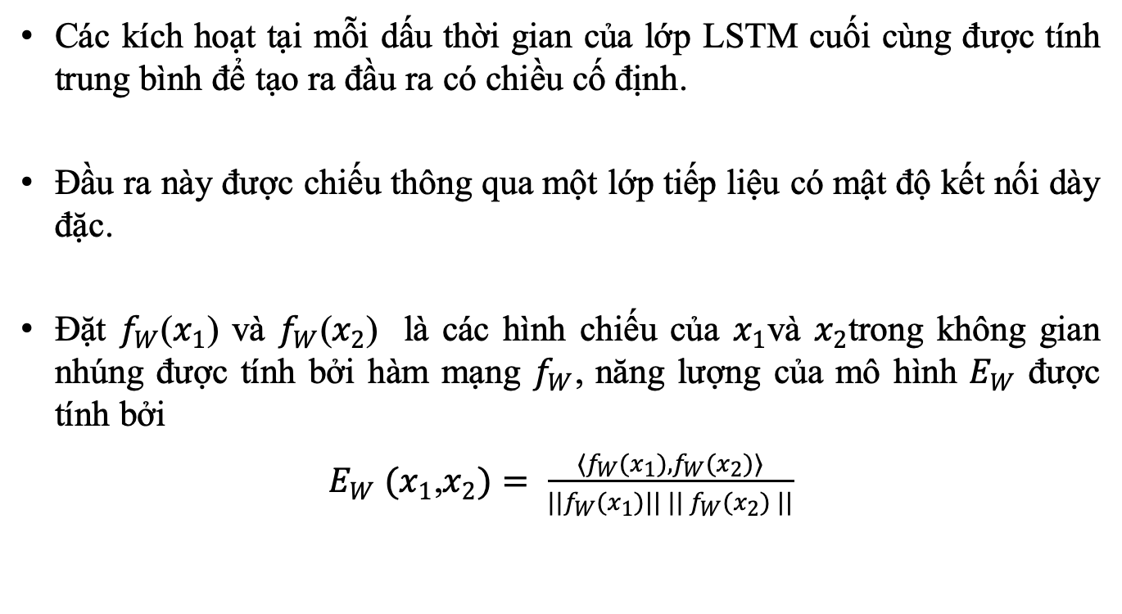
CONTRASTIVE LOSS FUNCTION
Các kích hoạt tại mỗi dấu thời gian của lớp LSTM cuối cùng được tính trung bình để tạo ra đầu ra có chiều cố định.
Đầu ra này được chiếu thông qua một lớp tiếp liệu có mật độ kết nối dày đặc.
Đặt $f_{W}$($x_{1}$) và $f_{W}$($x_{2}$) là các hình chiếu của $x_{1}$và $x_{2}$trong không gian nhúng được tính bởi hàm mạng $f_{W}$, năng lượng của mô hình $E_{W}$ được tính bởi
$E_{W} (x_{1}$,$x_{2})= \frac{⟨f_{W}(x_{1}), f_{W}(x_{2})⟩}{||f_{W}(x_{1})|| || f_{W}(x_{2}) ||}$

Slide 36
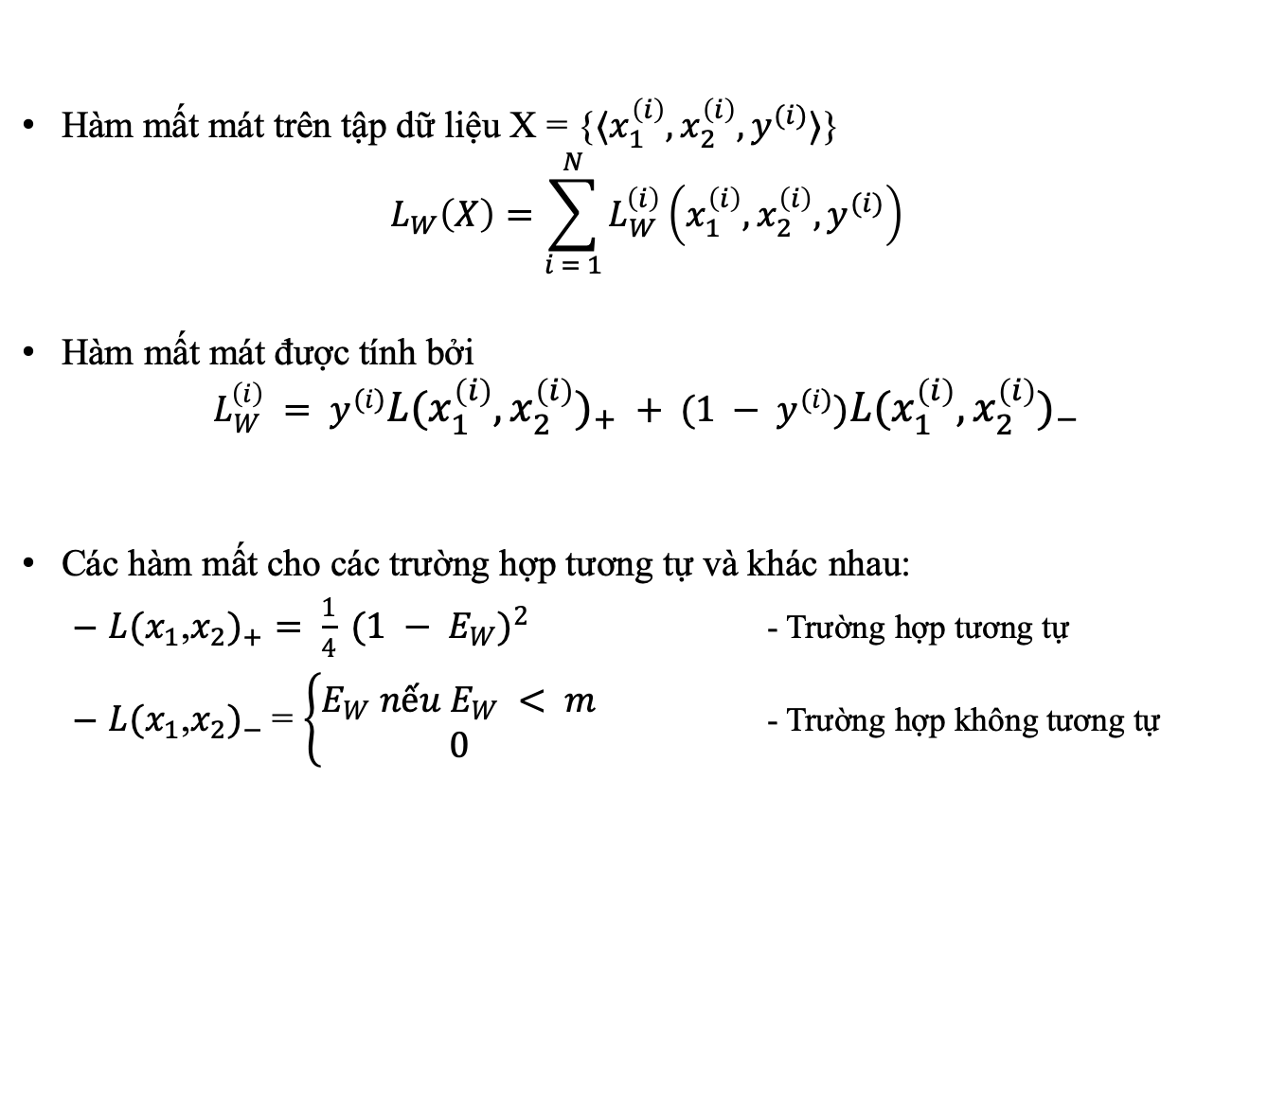
CONTRASTIVE LOSS FUNCTION
Hàm mất mát trên tập dữ liệu X = {$⟨x_{1}^{\left(i\right)},x_{2}^{\left(i\right)}, y^{(i)}⟩$}
$$L_{W}\left(X\right)=\sum_{i = 1}^{N}{L_{W}^{\left(i\right)}\left(x_{1}^{\left(i\right)},x_{2}^{\left(i\right)},y^{(i)}\right)}$$
Hàm mất mát được tính bởi
$$L_{W}^{\left(i\right)} = y^{(i)}{L(x_{1}^{\left(i\right)},x_{2}^{\left(i\right)})}_{+} + (1 − y^{(i)}){L(x_{1}^{\left(i\right)},x_{2}^{\left(i\right)})}_{−}$$
Các hàm mất cho các trường hợp tương tự và khác nhau:
${L(x_{1}\text{,}x_{2})}_{+}= \frac{1}{4} {(1 − E_{W})}^{2}$ - Trường hợp tương tự
${L(x_{1}\text{,}x_{2})}_{−}$= $\left\{\begin{aligned}E_{W} nếu E_{W} < m \\ 0\end{aligned}\right.$ - Trường hợp không tương tự

Slide 37
CONTRASTIVE LOSS FUNCTION

Slide 38
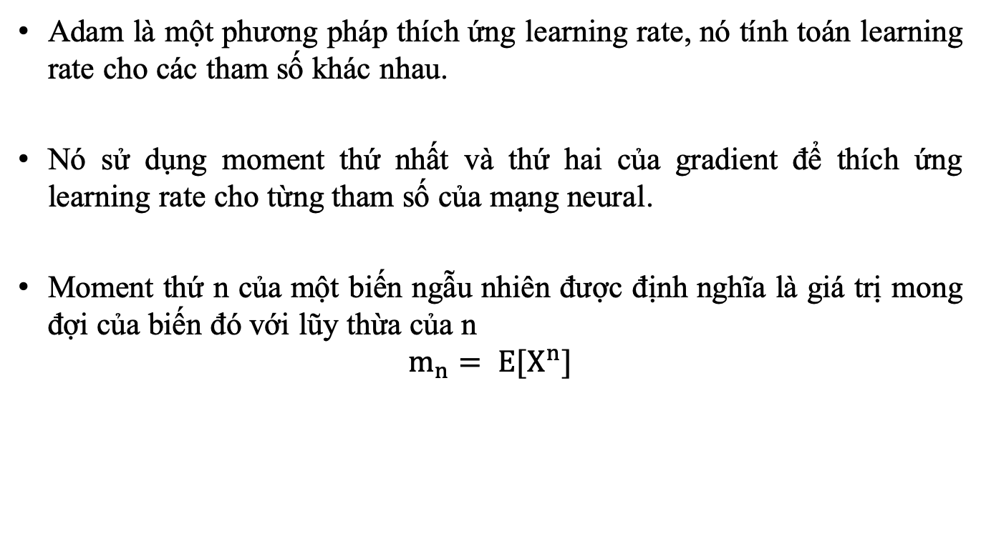
ADAM OPTIMAL FUNCTION
Adam là một phương pháp thích ứng learning rate, nó tính toán learning rate cho các tham số khác nhau.
Nó sử dụng moment thứ nhất và thứ hai của gradient để thích ứng learning rate cho từng tham số của mạng neural.
Moment thứ n của một biến ngẫu nhiên được định nghĩa là giá trị mong đợi của biến đó với lũy thừa của n
$$m_{n}= E[X^{n}]$$

Slide 39
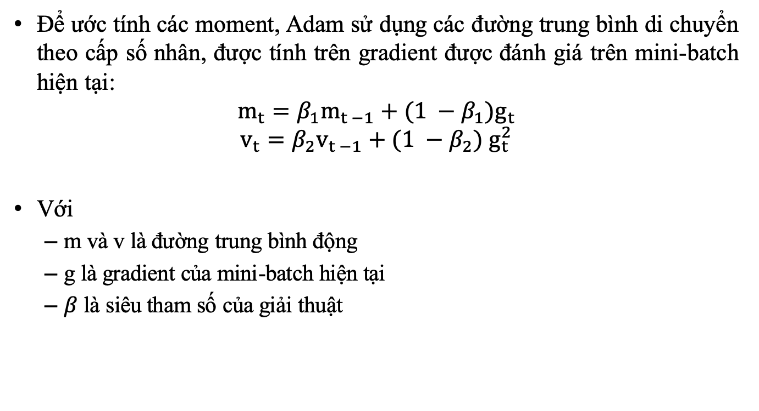
ADAM OPTIMAL FUNCTION
Để ước tính các moment, Adam sử dụng các đường trung bình di chuyển theo cấp số nhân, được tính trên gradient được đánh giá trên mini-batch hiện tại:
$$m_{t}=β_{1}m_{t −1}+(1 −β_{1})g_{t}$$
$$v_{t}=β_{2}v_{t −1}+(1 −β_{2}) g_{t}^{2}$$
Với
m và v là đường trung bình động
g là gradient của mini-batch hiện tại
$β$ là siêu tham số của giải thuật

Slide 40
MÔ HÌNH HUẤN LUYỆN
Câu đầu vào
Mô hình word to vector pretrained
Quá trình tiền xử lý câu
Long Short Term Memory
Tokenizer
Chuyển đổi word to vector
Mapping từ trong câu với bộ từ điển
Mô hình huấn luyện
40

Slide 41
TIỀN XỬ LÝ
Vector hoá văn bản
Văn bản đầu vào sau khi qua các bước xử lý sẽ được đưa về dạng vector.
Chuyển dữ liệu dạng chữ sang index để dễ tính toán.
Word vector: Là một vector trọng số, biểu diễn cho một từ với số chiều cụ thể.
Xây dựng bộ từ điển cho mô hình.
Chia bộ cơ sở dữ liệu thành các bộ train/ test/ validation.

Slide 42
XỬ LÝ NGÔN NGỮ TỰ NHIÊN
Mô hình Manhattan LSTM (MaLSTM)
Notes:
Có hai mạng LSTMa và LSTMb mà mỗi mạng xử lý một trong các câu trong một cặp nhất định, nhưng chúng tôi chỉ tập trung vào các kiến trúc siamese với trọng số ràng buộc như LSTMa = LSTMb công việc. Tuy nhiên, phiên bản chưa được chỉnh sửa chung của mô hình này có thể hữu ích hơn cho các ứng dụng có miền không đối xứng, chẳng hạn như truy xuất thông tin (trong đó các truy vấn tìm kiếm khác biệt với các tài liệu được lưu trữ).
LSTM học một ánh xạ từ không gian của các chuỗi có chiều dài thay đổi của vectơ $d_{in}$ chiều thành $ℝ^{d_{rep}}$($d_{in} = 300, d_{rep} = 50$). Cụ thể hơn, mỗi câu (được biểu diễn dưới dạng một chuỗi các vectơ từ) $x_{1}$, ..., $x_{T}$ được chuyển đến LSTM, cập nhật trạng thái ẩn của nó tại mỗi chỉ số chuỗi thông qua các phương trình (2) - (7) Đại diện cuối cùng của câu được mã hóa bởi $h_{t}$∈ $ℝ^{d_{rep}}$,trạng thái ẩn cuối cùng của mô hình. Đối với một cặp số đã cho, cách tiếp cận của chúng tôi áp dụng một chức năng tương tự được xác định trước g: $ℝ^{d_{rep}} x ℝ^{d_{rep}} −> ℝ$ cho các biểu diễn LSTM của chúng. Sự tương đồng trong không gian biểu diễn sau đó được sử dụng để suy ra các câu tương tự ngữ nghĩa cơ bản.
Lưu ý rằng không giống như các RNN mô hình hóa ngôn ngữ điển hình, được sử dụng để dự đoán từ tiếp theo được cung cấp văn bản trước đó, các LSTM của chúng tôi chỉ đơn giản hoạt động như bộ mã hóa của Sutskever, Vinyals và Le (2014). Do đó, tín hiệu lỗi duy nhất được sao lưu trong quá trình đào tạo bắt nguồn từ sự giống nhau giữa các biểu diễn câu $h_{a}^{(a)}$, $h_{b}^{(b)}$và cách dự đoán tương tự này lệch khỏi mối liên hệ giữa sự thật được chú thích trên mặt đất của con người.
MaLSTM dự đoán sự liên quan của một cặp câu đã cho thông qua $g\left(h_{a}^{\left(a\right)},h_{b}^{\left(b\right)}\right)$ làm việc bằng cách sử dụng backpropagation-through-time theo hàm mất mát Mean-Squared-Error (MSE) (sau khi định cỡ lại các nhãn liên quan của tập huấn luyện để nói dối ∈ [0,1]). SemEval đánh giá sự tương đồng được dự đoán so với sự tương đồng được chú thích của con người trên ba số liệu: tương quan Pearson, tương quan Spearman và MSE.
Do cấu trúc đơn giản của hàm tương tự của chúng tôi, các dự đoán của mô hình của chúng tôi bị hạn chế theo đường cong exp(−x) và do đó không phù hợp với các số liệu đánh giá này. Sau khi đào tạo mô hình của chúng tôi, chúng tôi áp dụng một bước hồi quy không theo tỷ lệ bổ sung để có được các dự đoán được hiệu chỉnh tốt hơn (đối với MSE).
Trong tập huấn luyện, các nhãn đã cho (theo thang [1, 5] ban đầu) được hồi quy dựa trên mối liên hệ g-predict MaLSTM đơn biến như là hiệp phương thức duy nhất và hàm hồi quy được trang bị được đánh giá dựa trên mức độ liên quan dự đoán MaLSTM của các cặp kiểm tra để tạo ra các dự đoán cuối cùng được điều chỉnh. Chúng tôi sử dụng công cụ ước tính tuyến tính cục bộ cổ điển được thảo luận trong Fan và Gijbels (1992) với băng thông được chọn bằng cách sử dụng xác thực chéo một lần. Bước hiệu chỉnh này đóng vai trò là một hiệu chỉnh nhỏ cho chức năng tương tự đơn giản hạn chế của chúng tôi (cần thiết để duy trì khả năng diễn giải của các biểu diễn câu).

Slide 43
XỬ LÝ NGÔN NGỮ TỰ NHIÊN
Đầu vào sẽ là 2 chuyển các từ của 2 câu, câu 1 ứng với mạng bên tay trái, và câu thứ 2 ứng với mạng bên tay phải.
Mỗi bên sẽ trải qua quá trình học với 3 LSTM được xếp chồng lên nhau để học, đầu ra của mỗi tầng sẽ là đầu vào của tầng kế tiếp.
Mạng sử dụng ở bên bên đều giống nhau và chia sẽ hyper parameter dung chung.
Ở tầng cuối cùng của LSTM sẽ được đẩy vào một mạng truyền thẳng, chuẩn hoá vector thành 128.
Sau khi đã đưa mạng truyền thẳng thì sẽ truyền vào không gian nhúng để tính toán, ở đó dựa vào nhãn của đầu vào quá trình train thì sẽ tính toán Entropy function dựa trên cosin.

Slide 44
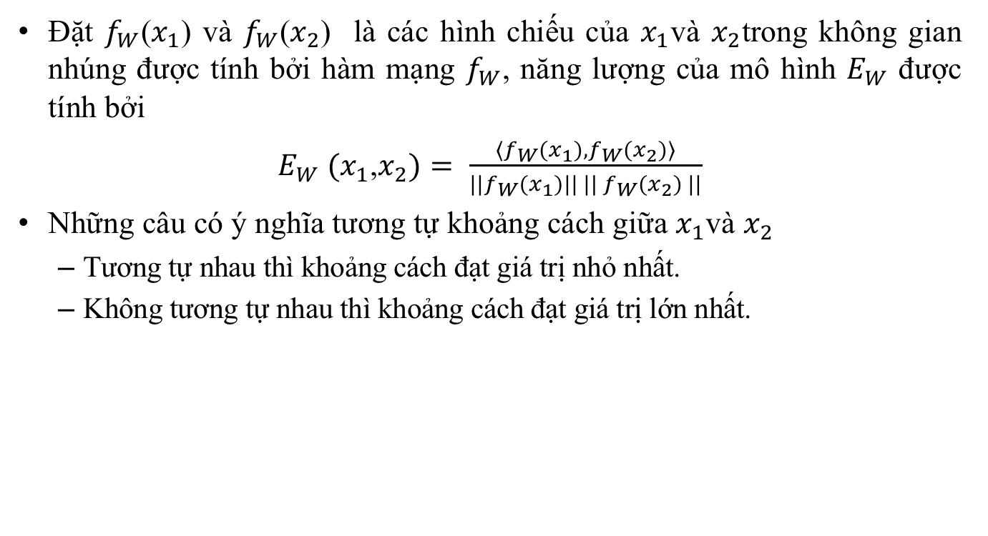
XỬ LÝ NGÔN NGỮ TỰ NHIÊN
Đặt $f_{W}$($x_{1}$) và $f_{W}$($x_{2}$) là các hình chiếu của $x_{1}$và $x_{2}$trong không gian nhúng được tính bởi hàm mạng $f_{W}$, năng lượng của mô hình $E_{W}$ được tính bởi
$E_{W} (x_{1}$,$x_{2})= \frac{⟨f_{W}(x_{1}), f_{W}(x_{2})⟩}{||f_{W}(x_{1})|| || f_{W}(x_{2}) ||}$
Những câu có ý nghĩa tương tự khoảng cách giữa $x_{1}$và $x_{2}$
Tương tự nhau thì khoảng cách đạt giá trị nhỏ nhất.
Không tương tự nhau thì khoảng cách đạt giá trị lớn nhất.

Slide 45
MÔ HÌNH KIỂM TRA
Câu đầu vào
Mô hình word to vector pretrained
Xử lý ngôn ngữ tự nhiên
Long Short Term Memory
Quá trình tiền xử lý câu
Tokenizer
Chuyển đổi word to vector
Mapping từ trong câu với bộ từ điển
Không gian nhúng để kiểm tra các lân cận của của 2 câu có mối liên quan gì nhau hay không ?
Mô hình huấn luyện
45

Slide 46
KẾT QUẢ THỰC NGHIỆM
Kết quả
Độ chính xác: 82, 16 %
Contrastive Loss : 0.051
Ví dụ về kết quả chạy:
1 a woman in a long green shirt, a yellow backpack, and a bottle of water is walking across a street as a couple follows close behind. a woman with a backpack is walking across the street.
0 two guys are flying a kite. two men in white roll what appears to be bread or cakes.
So sánh với kết quả bài toán
Kết quả thực nghiệm từ dự án của bài báo:
Training time: (8 core cpu) = 1 complete epoch : 8min 10secs (training requires atleast 50 epochs) - Contrastive Loss : 0.0477
Evaluation performance : similarity measure for 100,000 pairs (8core cpu) = 2min 10secs - Accuracy 81%

Slide 47
KẾT LUẬN
Những điều đã làm được
Tìm được bộ cơ sở dữ liệu tiếng Anh phù hợp.
Hiện thực lại và chạy lại mô hình đánh giá tương đồng giữa 2 câu trong văn bản.
Tìm hiểu và phân tích các mô hình đo độ tương đồng văn bản và áp dụng mô hình Deep Learning như LSTM cho bài toán đánh giá độ tương đồng.
Những điều chưa làm được
Bộ cơ sở dữ liệu còn ít.
Chưa xây dựng được hệ thống cho tiếng Việt do thiếu dữ liệu.
Kết quả vẫn chưa đạt độ chính xác cao.

Slide 48
HƯỚNG PHÁT TRIỂN
Xây dựng bộ cơ sở dữ liệu tiếng Việt.
Cải thiện các mô hình đã áp dụng để tăng tính chính xác cho hệ thống.
Nghiên cứu, áp dụng kết hợp các mô hình đã có, cũng như các mô hình mới để cải thiện hiệu suất của hệ thống.

Slide 49
TÀI LIỆU THAM KHẢO
Tiếng Anh
[1] https://github.com/facebookresearch/fastText/blob/master/pretrained-vectors.md
[2] https://nlp.stanford.edu/projects/snli/
[3] Siamese Recurrent Architectures for Learning Sentence Similarity - Jonas Mueller, Aditya Thyagarajan, Proceedings of the Thirtieth AAAI Conference on Artificial Intelligence (AAAI-16).
[4] Learning Text Similarity with Siamese Recurrent Networks - Paul Neculoiu, Maarten Versteegh and Mihai Rotaru, Proceedings of the 1st Workshop on Representation Learning for NLP, pages 148–157, Berlin, Germany, August 11th, 2016.
Tiếng Việt

